Slide 1
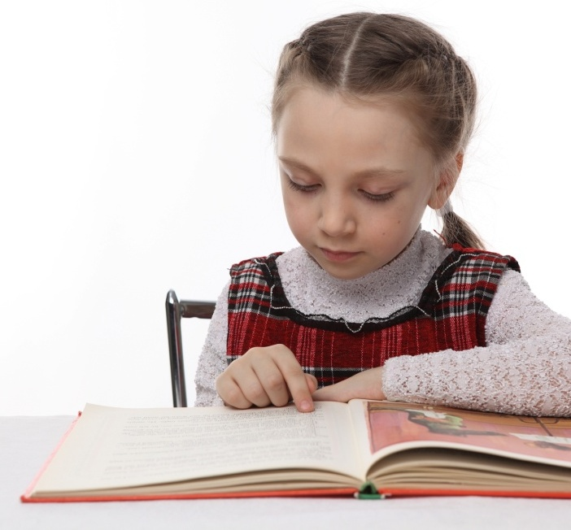
Програма педагогічної підтримки творчо-обдарованої молоді
Мета: створення системи виявлення, відбору та педагогічної підтримки творчо-обдарованої молоді.
Шляхи реалізації:
Об'єднання зусиль учителів, батьків, громадськості у сфері розвитку обдарованих дітей;
Створення банку даних про обдарований дітей;
Підвищення рівня професійної компетентності педагогічних працівників у визначення методів, форм, засобів, технологій навчання і виховання обдарованих дітей.

Slide 2
Обдарованість – складне, багатогранне явище. Кожна обдарована дитина – індивідуальність, що потребує особливого підходу.
Саме тому навчання і виховання обдарованих дітей необхідно здійснювати з опорою на наступні дидактичні принципи:
Залучення обдарованих учнів до участі у житті школи.
Довіри і підтримки;
Індивідуалізації і диференціації навчання;

Slide 3
Важливою практичною проблемою є виявлення потенційних можливостей розвитку учня.

Slide 4
Здібні діти – це діти, які успадкували, що за сприятливих умов дозволяють більш успішно оволодіти тією чи іншою інформацією.
Обдаровані діти – це такі діти, які мають вищий рівень здібностей, ніж їх однолітки.
Талановиті діти – це діти, яким притаманна система якостей, особливостей, яка дозволяє особистості досягти видатних успіхів в оригінальному здійсненні творчої діяльності.

Slide 5
Система роботи з виявлення обдарованих дітей включає в себе:
Спостереження за роботою учнів на уроках, під час позакласних заходів;
Попередню діагностику сформованості інтелектуальних умінь;
Аналіз результатів участі учнів в олімпіадах, інтелектуальних змаганнях.

Slide 6
Обдаровані діти виділяються рядом характерних особливостей:
Обдаровані діти мають добру пам’ять, особистий світогляд;
В обдарованих дітей добре розвинута свідомість;
Обдаровані діти, як правило, дуже активні і завжди чимось зайняті;
Обдаровані діти настирливі в досягненні результату у сфері, яка їм цікава, для них характерний творчий пошук;

Slide 7
Обдаровані діти виділяються рядом характерних особливостей:
Вони хочуть вчитися і досягати в навчанні успіхів;
Вони з задоволенням виконують складні і довгострокові завдання;
Вони вміють критично оцінювати навколишню дійсність і прагнуть проникнути у суть речей і явищ;
Вміють розкривати взаємозв'язки між явищами і сутністю, індуктивно і дедуктивно думати, маніпулювати логічними операціями.

Slide 8
Початковим етапом роботи з обдарованими дітьми є їх виявлення, яке можливо здійснити за допомогою діагностики.

Slide 9
Спостереження її розвитку;
Виявлення обдарованості;
Визначення факторів які сприяють реалізації потенціалу”
Діагностика обдарованості виконує такі завдання:
Допоміжна діагностика, яка працює над вивченням особистих якостей батьків, вчителів.
Виявлення чинників, що перешкоджають розвитку здібностей;

Slide 10
Практичний психолог
Важливою складовою педагогічної підтримки творчо-обдарованої молоді є взаємодія методичної служби з практичним психологом.
Практичний психолог здійснює психологічне тестування, спрямоване на пошук обдарованих дітей, визначення інтелектуального рівня розвитку вікових груп учнів.

Slide 11
За результатами діагностичних обстежень, спостережень учителів, батьків, за результатами виступів на олімпіадах, конкурсах, змаганнях кожного року оновлюється Банк даних обдарованих учнів за здібностями учнів (академічні, творчі, спортивні).

Slide 12
Пошук обдарованих дітей
Урок
Результати письмових робіт
Учнівські олімпіади, конкурси
Анкетування, тестування
Предметні гуртки
Наукове товариство

Slide 13
Робота школи по виявленню обдарованих дітей
Збирання інформації:
Анкетування учнів;
Робота з батьками;
Тестова діагностика рівня навчальних досягнень(психологічні тести);
Оцінка та самооцінка навчальної діяльності учня за його власними спостереженнями.

Slide 14
Робота школи по виявленню обдарованих дітей
2. Завдання та рівні особистості:
Формування особистісно-зорієнтованої мотивації до навчальної діяльності(“Я це зможу ”, “Я це може краще за інших ”);
Забезпечення диференційованого підходу до навчання;
Визначення індивідуальних можливостей учня і планування самостійної навчальної діяльності(програма самоосвіти).

Slide 15
Робота школи по виявленню обдарованих дітей
3. Педагогічна підтримка учня:
Розробка індивідуальних методик та впровадження їх у навчально-виховний процес;
Систематичне відслідковування навчальної діяльності;
Складання психолого-педагогічної індивідуальної карти;
Моніторинг участі у представницьких заходах різних рівнів;
Складання плану роботи щодо розвитку інтелектуальних здібностей, нахилів учнів;
Розробка заходів щодо заохочення та стимулювання учнів.

Slide 16
При роботі з обдарованими дітьми використовують наступні форми роботи:
Фронтальні
Групові
Індивідуальні

Slide 17
Розвиток обдаровань та нахилів учнів здійснюється такими шляхами:
Включення в структуру уроку проблемних, евристичних методів роботи, різних форм організації навчальної діяльності.
Забезпечення участі школярів у позакласних заходах з предметів, у заняттях гуртків.
Створення умов для самостійної діяльності.
Створення умов для участі у олімпіадах, турнірах, конкурсах.

Slide 18
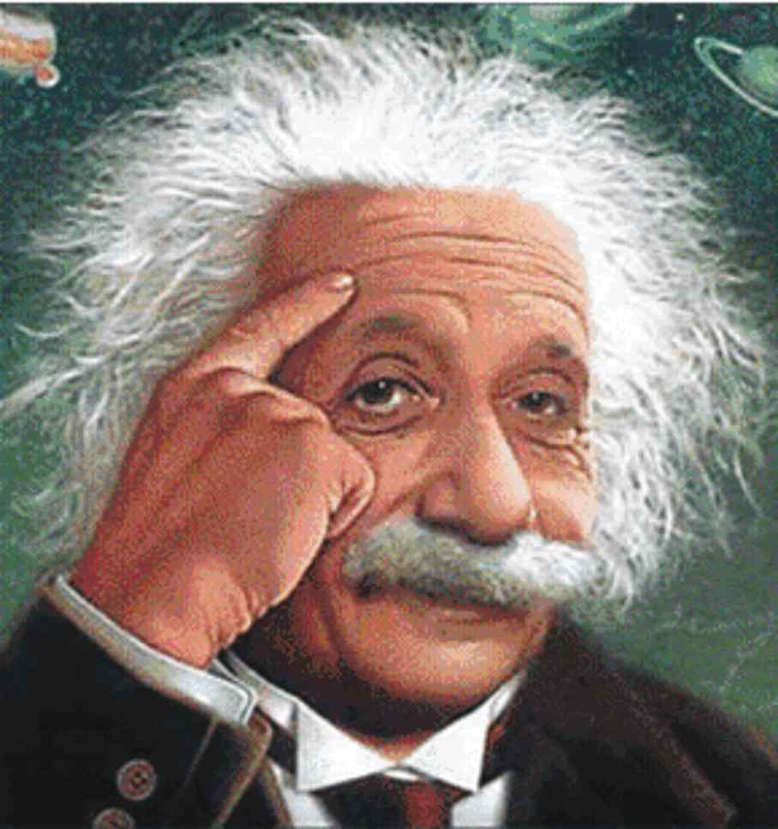
“ Правильно навчає той, хто навчає цікаво ” А. Ейнштейн
Максимум основної ключової інформації
Максимум навчально-пізнавальної діяльності учня
Мотивуюча та регулююча діяльність вчителя

Slide 19
Розвиток творчих здібностей учнів засобами комп'ютерних технологій
ППЗ
проекти
презентації
Інтернет
МЕТА:
Захопити, зацікавити, всилити впевненість у своїх силах;
Допомогти здобути міцні знання, мислити;
Створити умови для творчого розвитку особистості.

Slide 20
Супровід самостійної пізнавальної діяльності учнів
Розвиток творчої особистості:
УРОК
Самоосвітня діяльність
Наукове товариство
Позаурочна діяльність
Проектна діяльність
Гурткова робота
Конкурси за вибором
Творчі конкурси, предметні олімпіади

Slide 21
Заходи по реалізації програми підтримки обдарованої молоді
Адміністрації:
Забезпечення системності у роботі з обдарованими дітьми.
Організація роботи по виявленню потенційно обдарованих дітей.
Створення розгалуженої сітки гуртків.
Організація роботи з обдарованими дітьми на основі співпраці вчителів, психологів, батьків.

Slide 22
Заходи по реалізації програми підтримки обдарованої молоді
Педагогам:
Створення умов для природного самовираження учня(доброзичливість, толерантність, тактовність у взаєминах з учнями).
Навчання учнів діяти незалежно.
Постійне вивчення сильних та слабких сторін учнів.
Привчати учнів до навичок самостійного вирішення проблем.
Сприяння ініціативі учнів, позитивне ставлення та заохочення до діяльності.

Slide 23
Заходи по реалізації програми підтримки обдарованої молоді
Батькам:
Ведення щоденників спостереження за розвитком дитини.
Спонукання до знаходження дитиною самостійного вирішення проблем.
Навчання спілкуватися з дорослими.
Терпляче ставлення та відверті відповіді на запитання дітей.
Сприйняття дитини такою, якою вона є, не порівнюючи її з іншими дітьми.

Slide 24
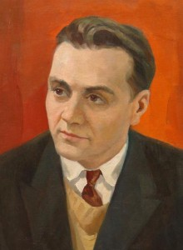
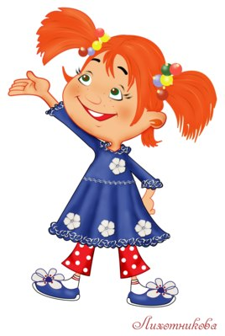
У наших руках найбільша з усіх цінностей світу – Людина. Ми творимо Людину, як скульптор свою статую з безформного шматка мармуру. Десь у глибині цієї мертвої брили лежать прекрасні риси, які потрібно добути, очистивши від усього зайвого.
Василь Сухомлинський

Slide 25
Дякую за увагу!
Підготувала: ЗДВР Пащенко О.В.

